Slide 1
十二年國民基本教育課程總綱（草案）本國語文_國語文
資料來源:十二年國民基本教育課程綱要總綱草案論壇
http://12basic-forum.naer.edu.tw/?q=document

Slide 3
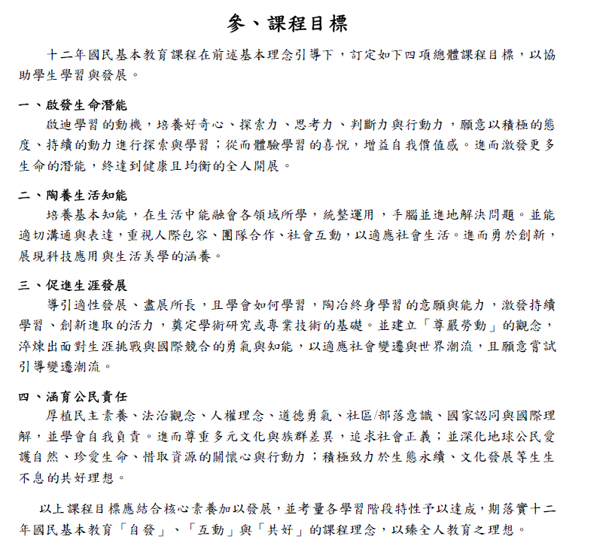

Slide 4
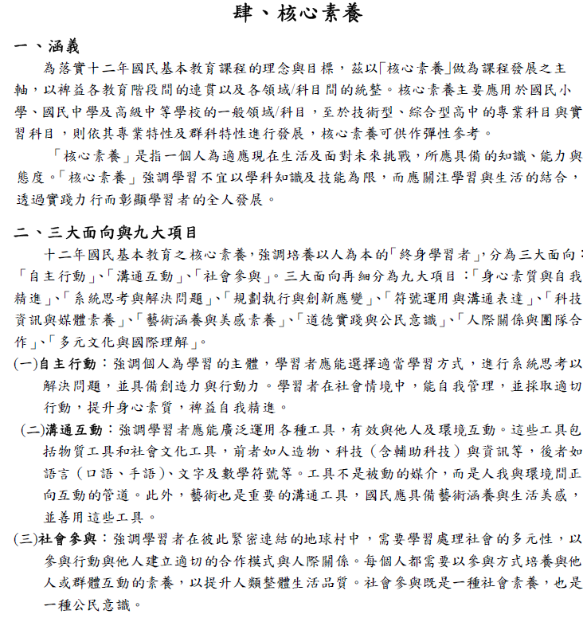

Slide 5
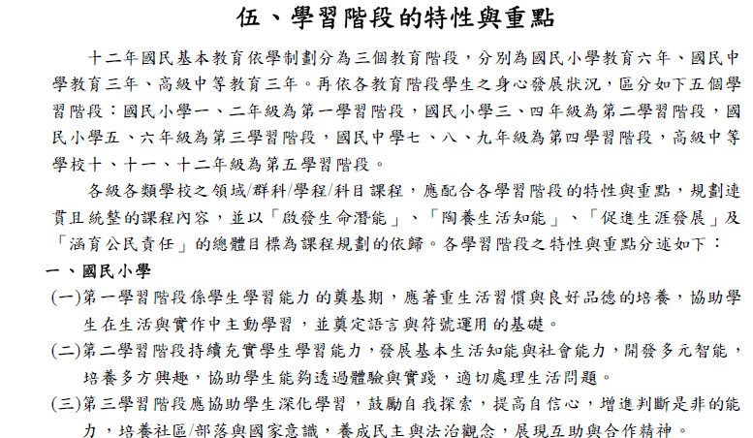

Slide 6
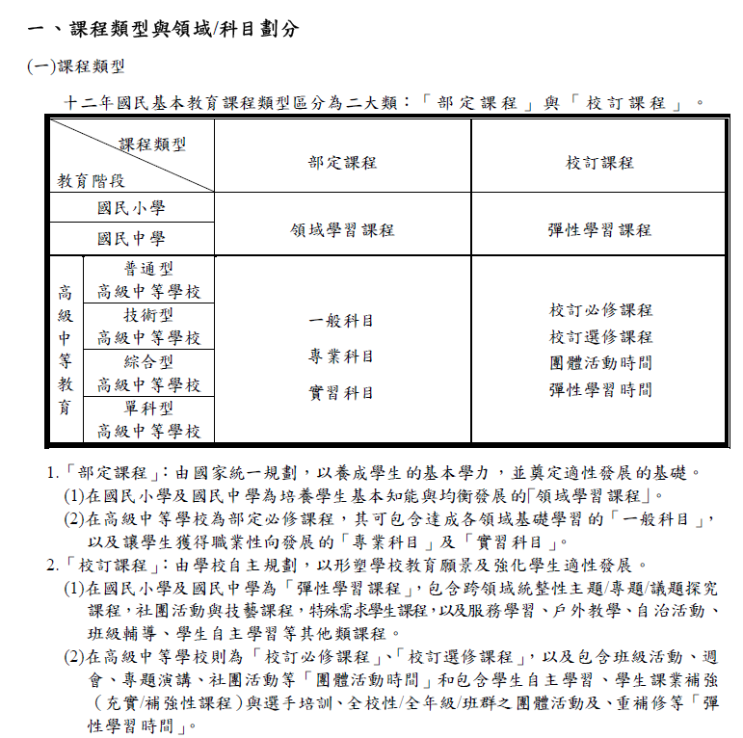

Slide 7
本國語文_國語文領域

Slide 8
國語文階段年級節數

